Slide 1

En el contexto actual de la pandemia que a nivel mundial se está viviendo, han surgido una serie de situaciones por las que las instituciones de educación superior han tenido que sobrellevar. Una de ellas es el hecho de tener una continuidad en la educación llevando las clases de la modalidad presencial a la modalidad remota. Sin embargo, con el paso de los meses y con el actuar de distintos actores, a saber, autoridades sanitarias, colaboración con entidades comunales, cuidados y responsabilidad de la ciudadanía, entre otros, ha llevado a volver a cierta presencialidad. Este retorno a las actividades en forma presencial ha generado una serie de otras dificultades, las cuales han quedado en evidencia con el pasar de los días.
Registroapp
Ayrton Vergara
Claudio Rigollet
PROGRAMACIÓN DE APLICACIONES MÓVILES PGY4121-002V

Slide 2
Características Principales
Validación de entrada
Validar al salir de la aplicación
Enviar Usuario registrado a página de inicio con bienvenida
Restablecer contraseña
Listar usuarios registrados
Eliminar un Alumno
Mostrar detalles del Alumno y código QR

Slide 3
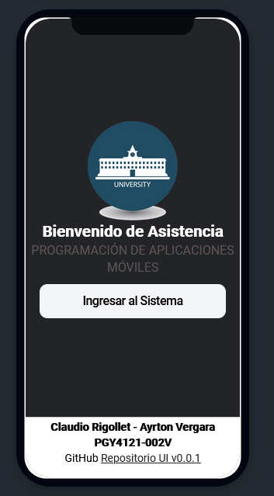
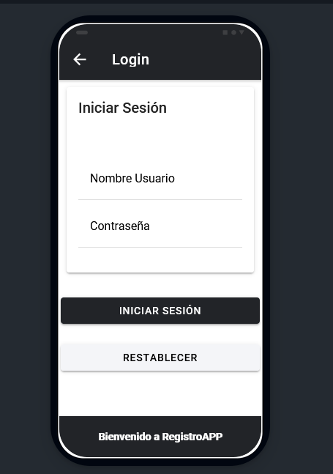

Slide 4
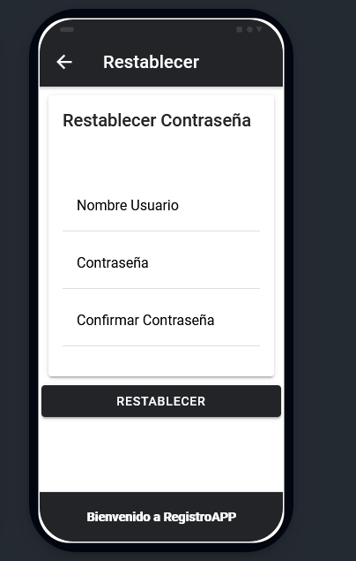
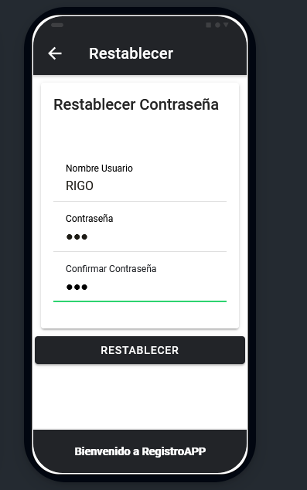

Slide 5
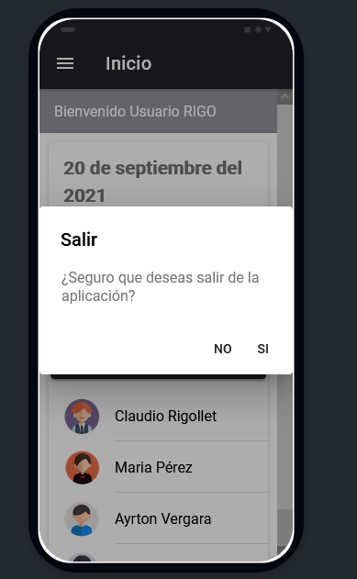
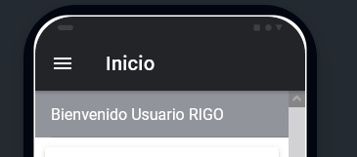

Slide 6
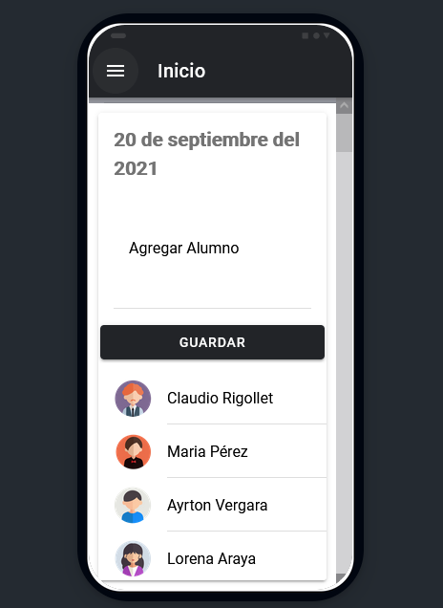
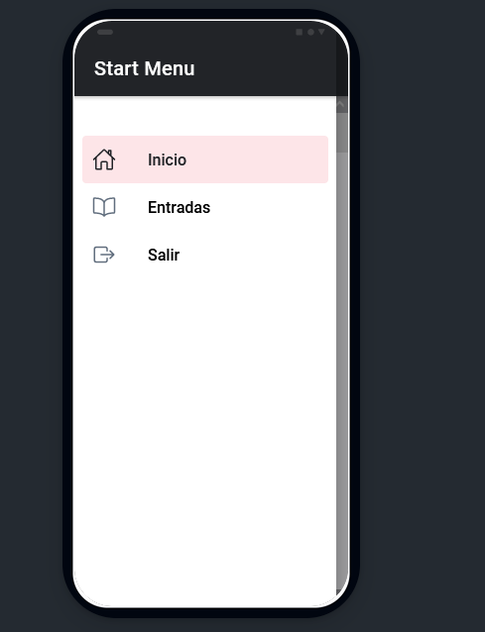

Slide 7
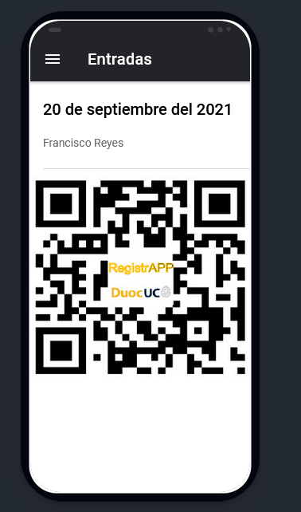
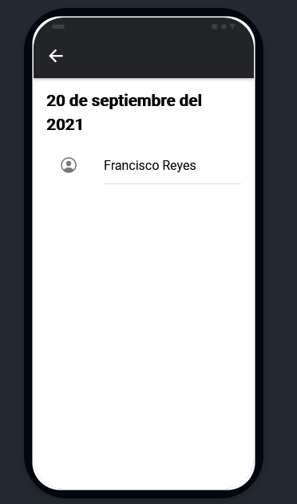

Slide 8
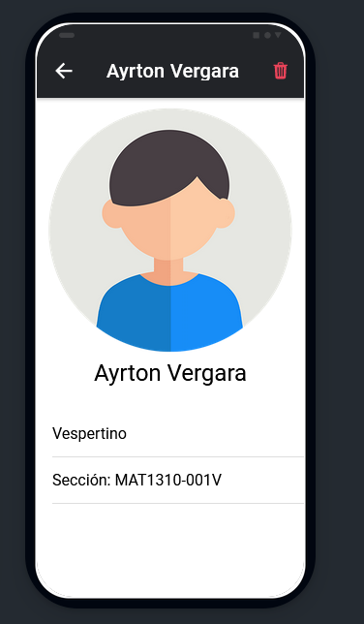
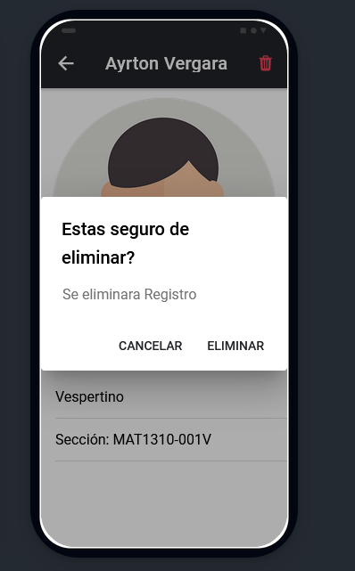

Slide 9
Datos de instalación
https://github.com/claudiorigo/-registroAPP
https://momentjs.com/
(paquete de instalación para agregar fecha)
npm install moment --save

